Slide 1
Kapoenen scouts Bergrakkers Infomoment

Slide 2
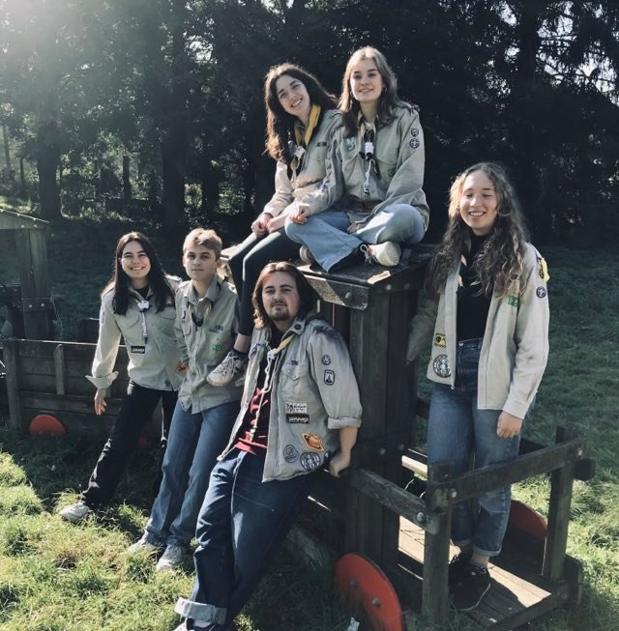
Wie Is Wie?

Slide 3
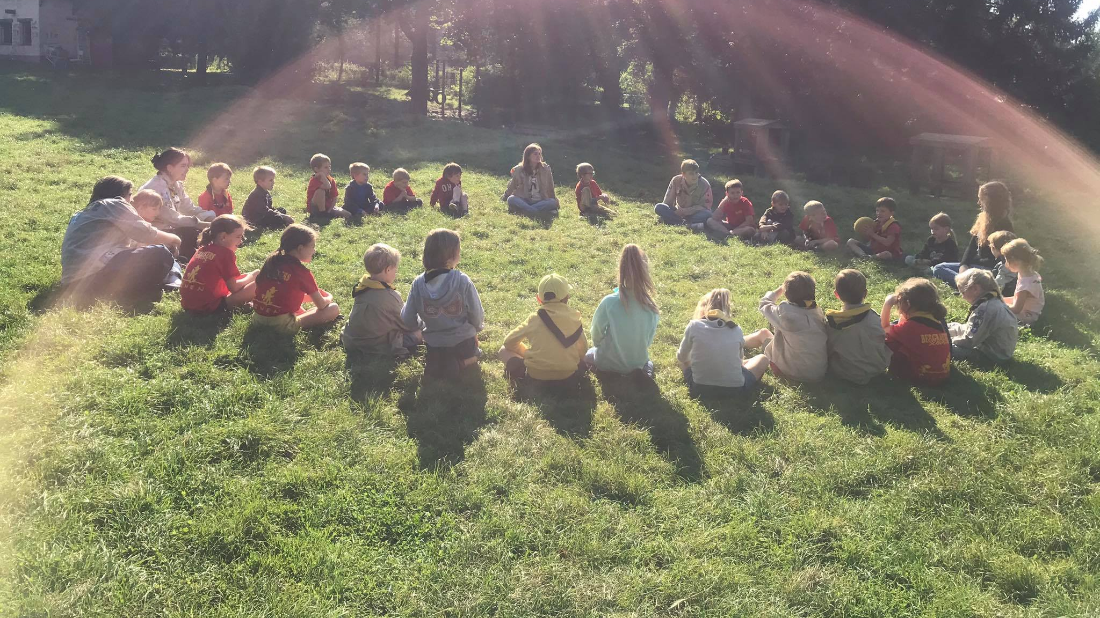
Vergaderingen
Zaterdag
Van 14h00-17h00
Met vieruurtje
Spelletjes spelen en vrienden maken
Algemene openening in het begin van de maand
Opening en afsluiting in perfect uniform
Op het einde van de maand themavergadering met verkleden
Warme kledij, geen nieuwe kledij, stevige schoenen, kledij
die vuil mag worden, handschoenen, muts, sjaal en regenjas

Slide 4
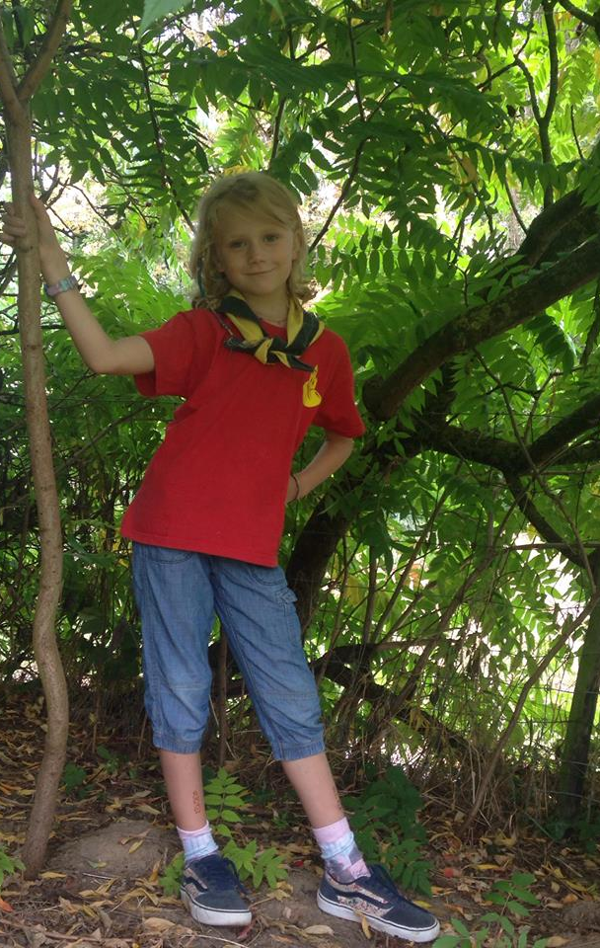
Uniform
Das (8,50 euro)
T-Shirt(10 euro) Verplicht
Hemd (Optioneel)
Kleding die vuil mag worden
Scoutsshop: Kentekens+ Das+ Hemd

Slide 5
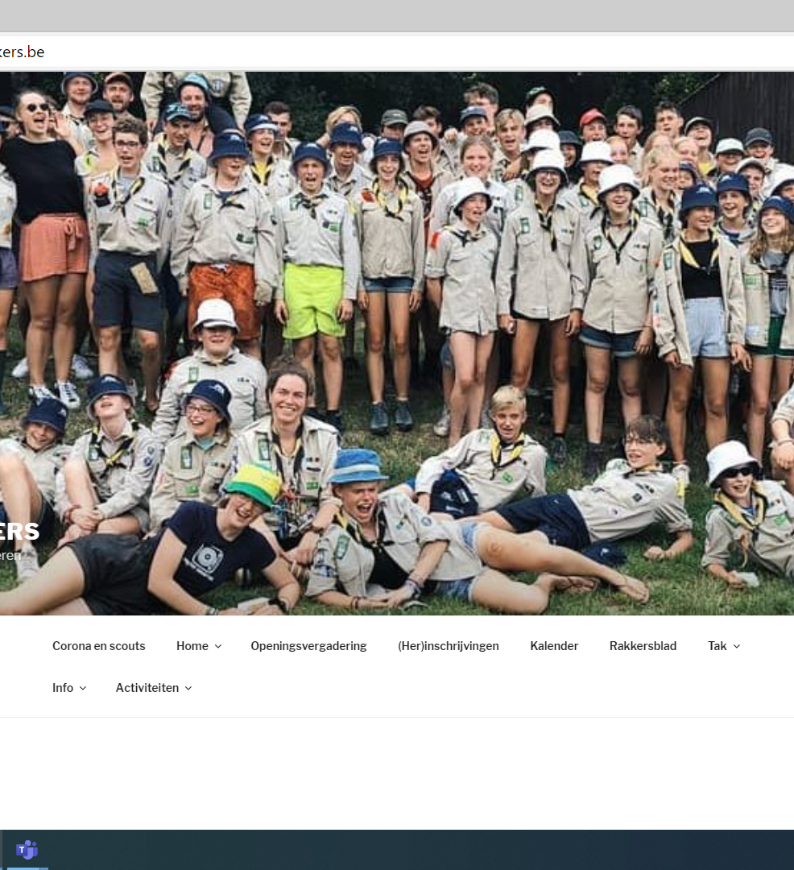
Inschrijven
https://bergrakkers.be/

Slide 6
Inschrijven
https://bergrakkers.be/

Slide 7
Inschrijven
https://bergrakkers.be/

Slide 8
Rakkersblad
Elke maand
Terugblik
Wat gaan we doen?
Verkleedvergaderingen Wees Creatief
Geen vergaderingen
Speciale vergaderingen

Slide 9
Weekends
Eerste Weekend: 5-6-7 november 2021=> Laatste weekend van de herfstvakantie
Vrijdag om 19h00 vertrekken op het rakkersveld
Zondag om 11h00 komen halen op weekendplaats
Locatie? Nog een verrassing ;)
Tweede Weekend: Nog vast te leggen datum
BELANGRIJK!!!: Meegaan op weekend= Ingeschreven zijn ( => Anders niet verzekerd)

Slide 10
Nog enkele belangrijke data
Quiz: 12/11/2021
Christus Koning: 20/11/2021
Sintvergadering: 04/12/2021
Kerstvergadering: 17/12/2021 (Let op: Dit is een vrijdagavond)
Restodagen: 18-19 en 20 februari 2022
Dirty Disco: 23/04/2022
Bergrakkers Family Day: 14/05/2022

Slide 11
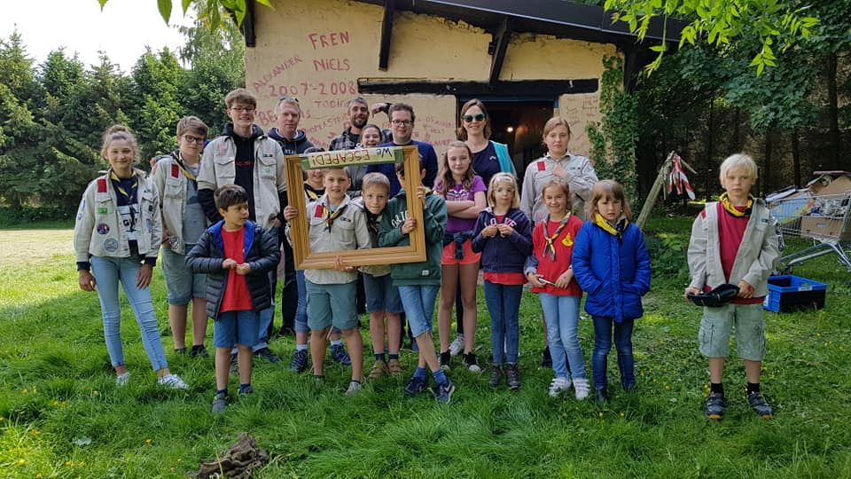
Bergrakkers Family Day
Spelen met het hele gezin
14/05/2022
14h00-17h00

Slide 12
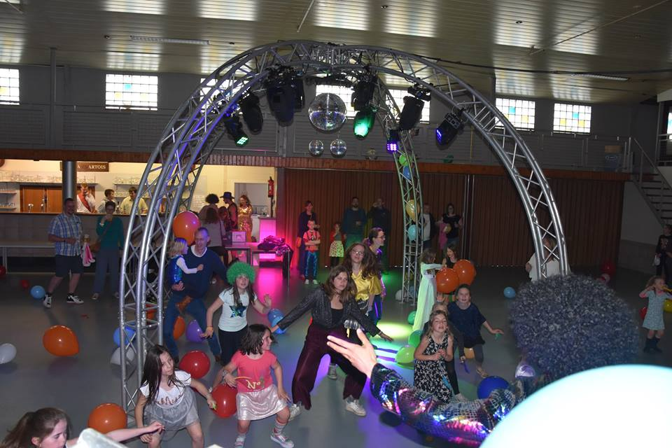
Frisco Disco
Kinderfuif
23/04/2022
17h30-19h00
Manège

Slide 13
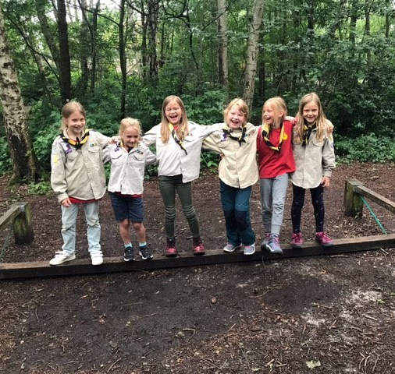
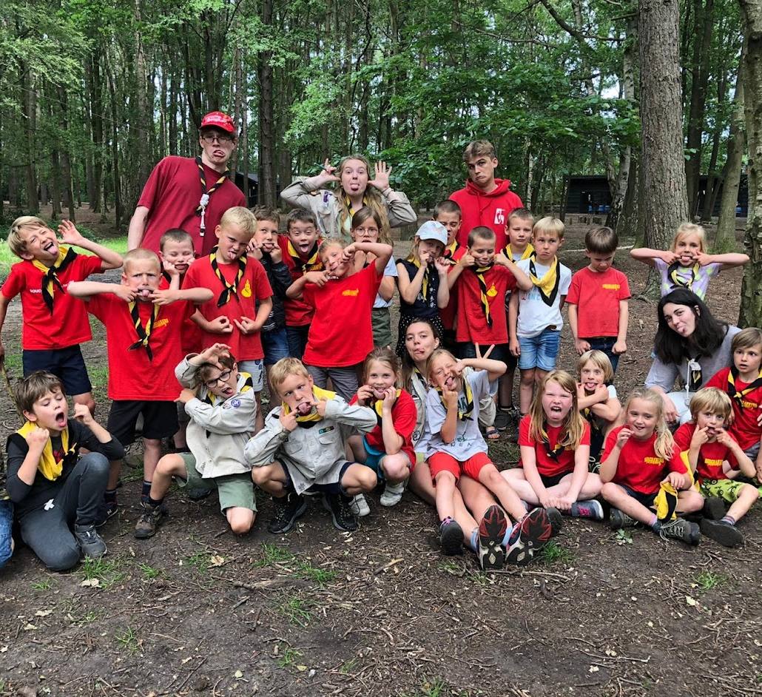
Kamp
START: 06/07/2022
EINDE: 11/07/2022
Speciaal kampboekje met informatie en thema +inschrijving

Slide 14
Sociale Media
Facebook: https://www.facebook.com/bergrakkers
Instagram: https://www.instagram.com/scoutsbergrakkers/
Website: https://bergrakkers.be/

Slide 15
Contact
Nala (Takkie): 0495 46 50 54 Kora: 0494 47 17 88
Bollie: 0473 13 29 94 Apodemus: 0468 27 72 29
Zazoe: 0483 27 09 63 Lilo: 0477 38 59 81
kapoenen@bergrakkers.be
groepsploeg@bergrakkers.be
Voor of na de vergadering

Slide 16
Nog vragen?

